Slide 1


OBJETIVOS
AGRADECIMENTOS
Universidade Federal de Alagoas
Sistema de Radar Meteorológico de Alagoas
Debater os avanços tecnológicos e inovações para a prevenção de desastres naturais, aplicados à defesa civil e sua estrutura logística, em áreas urbanas ou turísticas
Maceió, Alagoas
Agosto, 2022

Slide 2
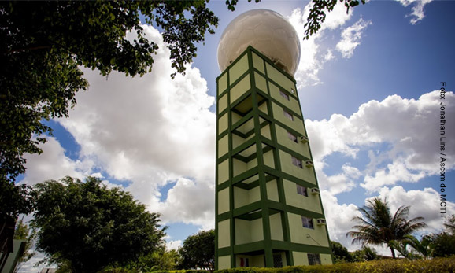
INTRODUÇÃO
OBJETIVOS
INICIATIVAS
NECESSIDADE DE INVESTIMENTO
As mudanças climáticas globais e sua relevância
População de mais de 7 bi de pessoas
Atividades alteram cobertura vegetal e gases de efeito estufa
Os cenários climáticos mostram elevação da Temperatura e eventos extremos mais frequentes e intensos

Slide 3

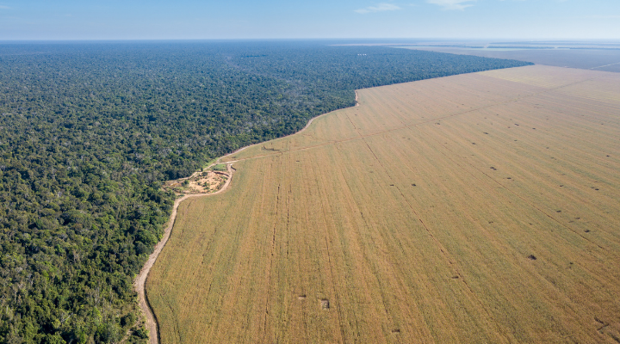
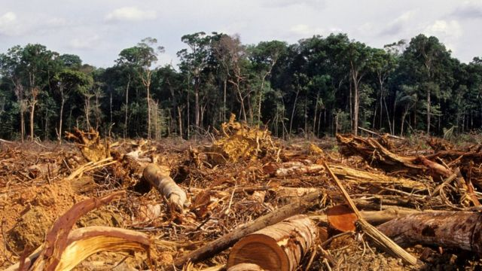
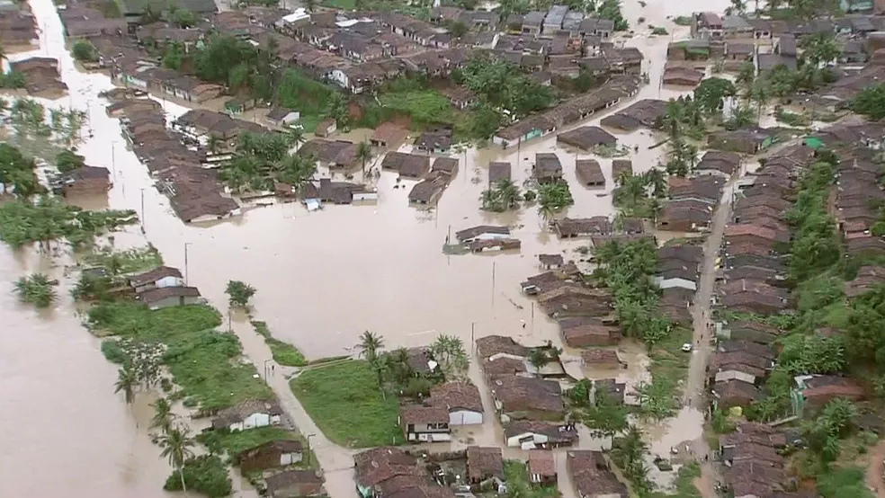
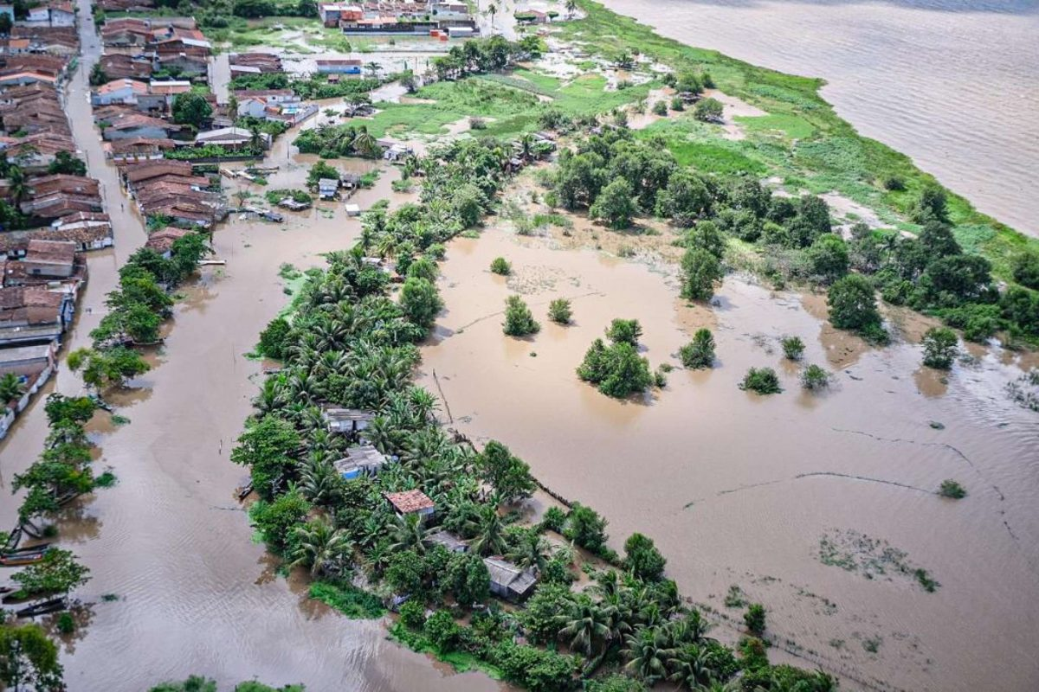
INTRODUÇÃO
OBJETIVOS
INICIATIVAS
NECESSIDADE DE INVESTIMENTO
Uso do solo
Desmatamento
Perdas e Destruição
Extremos mais frequentes e mais severos
Fonte: BBC, G1.

Slide 4
INTRODUÇÃO
OBJETIVOS
INICIATIVAS
NECESSIDADE DE INVESTIMENTO
Importância da utilização de instrumentos de ponta, aliados à tecnologias de rastreamento, para auxiliar no monitoramento, diagnóstico e modelagem
Radar Meteorológico com alcance de 400km
Rede do CEMADEN
Ensino, Pesquisa e Extensão

Slide 5
OBJETIVOS
INTRODUÇÃO
INICIATIVAS
NECESSIDADE DE INVESTIMENTO
COLETA E FUSÃO
CRIAR
REUNIR E GERAR
Dados otimizados a fim de subsidiar a gestão da Informação e tomadas de decisão.
  Malha de Sensores, para alimentar Modelos => gerar Produtos que otimizem o monitoramento.
Análise de dados e disseminação de informações
Monitoramento
Alerta
Mobilidade
OBJETIVO GERAL
OBJETIVO ESPECÍFICO 1
OBJETIVO ESPECÍFICO 2

Slide 6

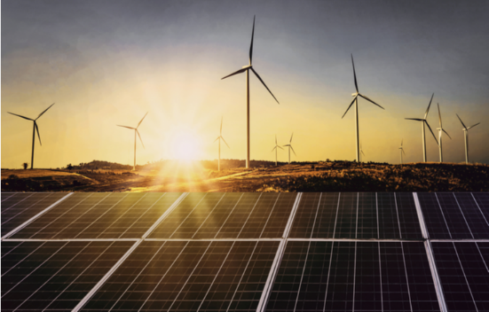
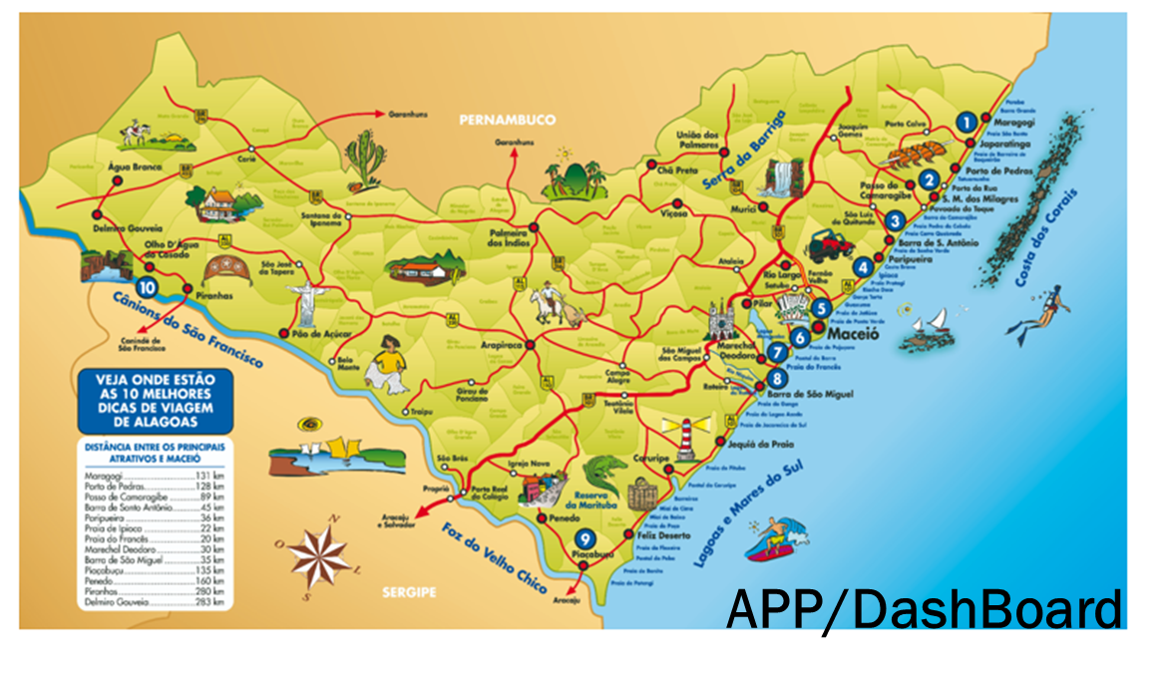
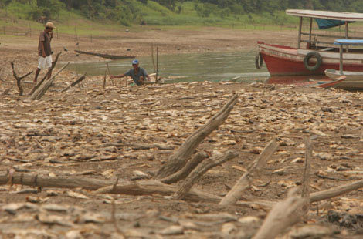
INICIATIVAS
INTRODUÇÃO
OBJETIVOS
NECESSIDADE DE INVESTIMENTO
BIG DATA
(Base de Dados)
Subsidiar a Governança na tomada de decisões e busca de investimentos.
ATLAS SOLAR E EÓLICO
Priorização de Investimentos e Projetos
APP AGRO
Monitoramento de Barragens e de secas
APP TRADE TURÍSTICO
Subsidiar quanto a mobilidade Urbana. No Monitoramento e alerta de desastres

Slide 7
NECESSIDADE DE INVESTIMENTO
INTRODUÇÃO
OBJETIVOS
INICIATIVAS
Graduandos
Projetos P&D
Mestres
Doutores

Slide 8

https://www.radar.ufal.br/
@sirmal.ufal
E-mail: coordenacao@radar.ufal.br

